Slide 2
Allo, E. T. ?
Jean-Marc Lévy-Leblond

Slide 3
Le paradoxe de Fermi :
« Où sont les autres ? »
Pourquoi les E.T. ne nous font-ils pas signe ?

Slide 4



Slide 5
Hypothèses
— il y a de la vie ailleurs
(peut-être même beaucoup)
sous forme microscopique
plausible
— il existe des formes de vie évoluées, collectives et communicatives (« intelligentes »)
incertain

Slide 6
Visites interstellaires ?
Très peu probables
Exigences énergétiques ou/et temporelles considérables
— Voyager I, la plus rapide de nos sondes, n’a parcouru que 1/600 a-l en 30 ans, il lui en faudrait 80.000 pour arriver à Alpha Centauri.
— Accélérer une tonne à 1/10 de la vitesse de la lumière coûte environ 125 terawatts-heure, soit l’équivalent de la consommation mondiale actuelle pendant un an.

Slide 7
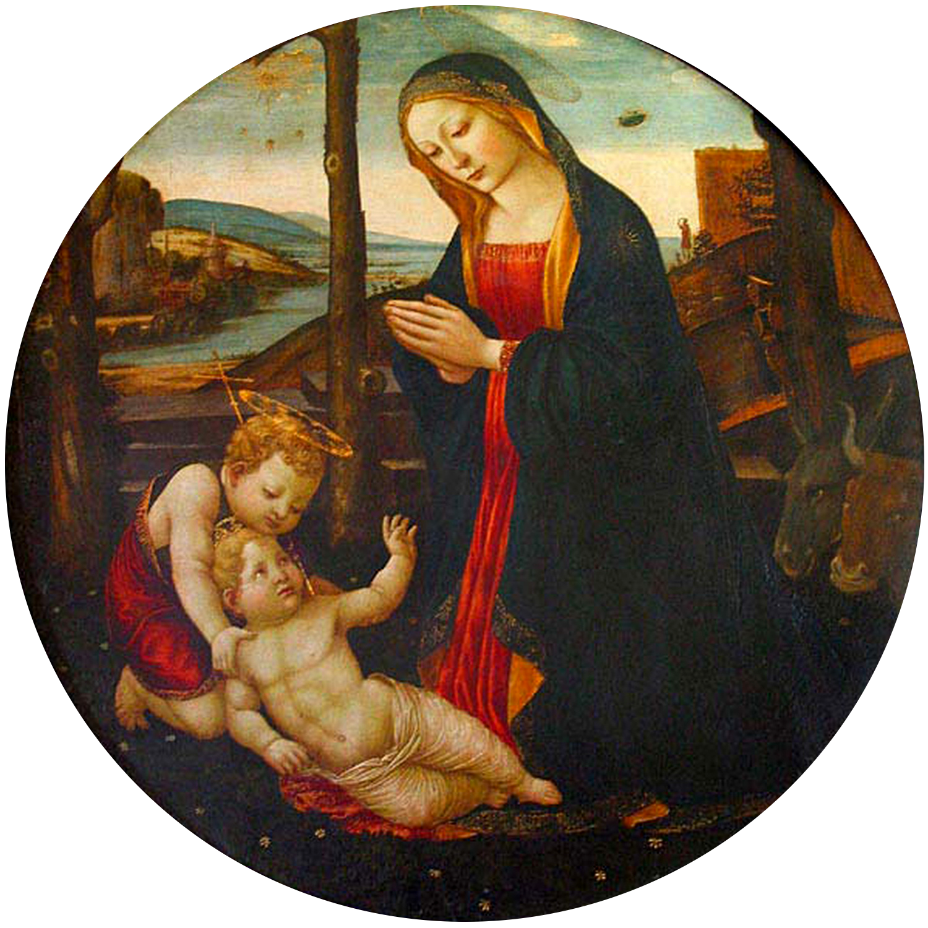
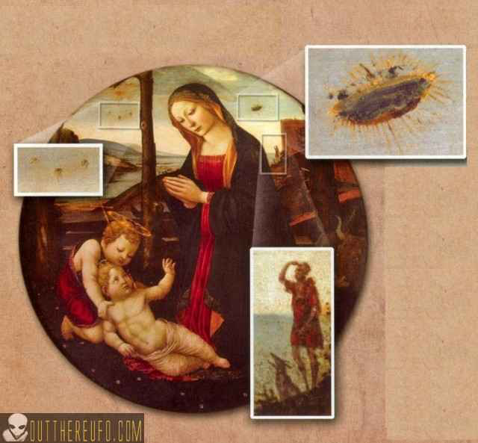
Ghirlandaio, 1476

Slide 8
Pourquoi les E.T. ne nous font-ils pas signe ?
Parce qu’ils ne peuvent pas
Parce qu’ils ne veulent pas
Parce qu’ils ne sont plus là

Slide 9
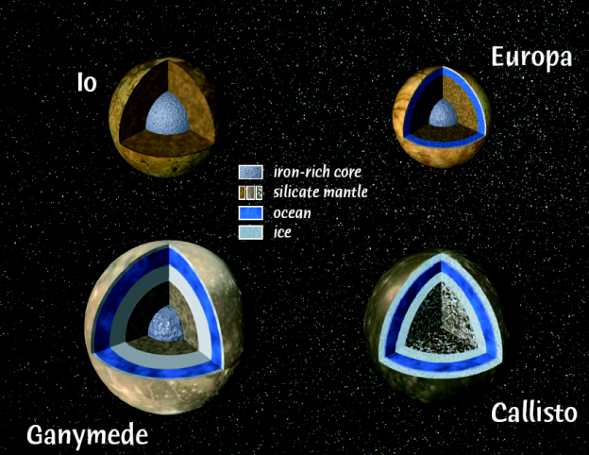
Planètes océans

Slide 10
vie aquatique intelligente ?
exemple : les céphalopodes
— capables
d’apprentissages (labyrinthes, etc.)
d’identification de symboles abstraits,
de reconnaissance individuelle (congénères, humains !)
de vie sociale,
sans parler de leur dextérité tentaculaire.

Slide 11

vie aquatique intelligente ?

Slide 12

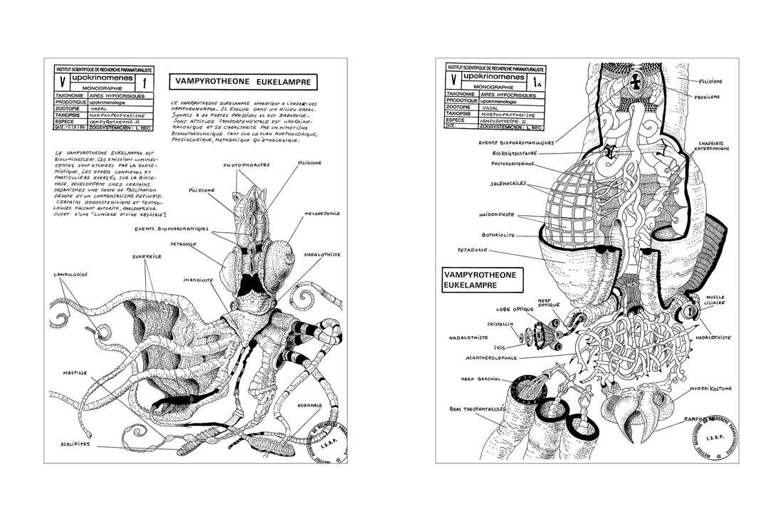

Slide 13
vie aquatique intelligente ?
exemple : les céphalopodes
— capables
de résolution de labyrinthes,
d’identification de symboles abstraits,
de reconnaissance individuelle de congénères,
de vie sociale,
sans parler de leur dextérité tentaculaire.
— mais quid de leurs possibilités techniques ?
maîtrise du feu ? métallurgie ? élecromagnétisme ?
et scientifiques ?
observation du cosmos ? (sous la glace???)

Slide 14
Pourquoi les E.T. ne nous font-ils pas signe ?
Parce qu’ils ne peuvent pas
Parce qu’ils ne veulent pas
Parce qu’ils ne sont plus là

Slide 15
S’il existe des civilisations extraterrestres
capables de communications intergalactiques,
la probabilité est très grande qu’elles soient
beaucoup plus développées que nous.
Elles utiliseraient sans doute des moyens de communication
auxquels nous n’avons pas accès
… et nous n’aurions guère d’intérêt pour elles.

Slide 16
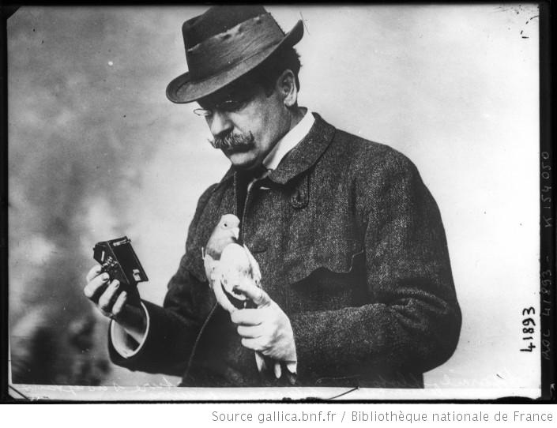
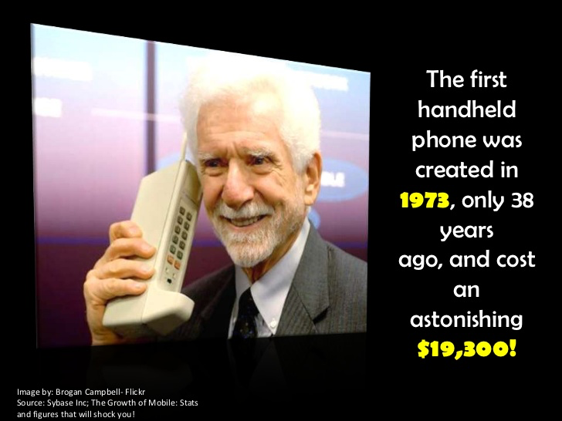
« Le pigeon voyageur a-t-il encore une utilité militaire ? Oui, selon le député apparenté UMP Jean-Pierre Decool. Pour ce colombophile, ces oiseaux peuvent être une ressource importante en cas de conflit ou de catastrophe nucléaire. »

Slide 17

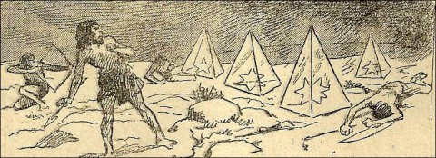

Slide 18
La communication interplanétaire selon Alphonse Allais

Slide 19
S’il existe des civilisations extraterrestres
capables de communications intergalactiques,
la probabilité est très grande qu’elles soient
beaucoup plus développées que nous.
Elles utiliseraient sans doute des moyens de communication
auxquels nous n’avons pas accès
… et nous n’aurions guère d’intérêt pour elles.
…sans compter que la durée probable d’un aller-retour de messages
diminuerait considérablement l’importance de tels échanges,
voire conduire une civilisation qui en aurait fait l’expérience
à s’en désintéresser.

Slide 20
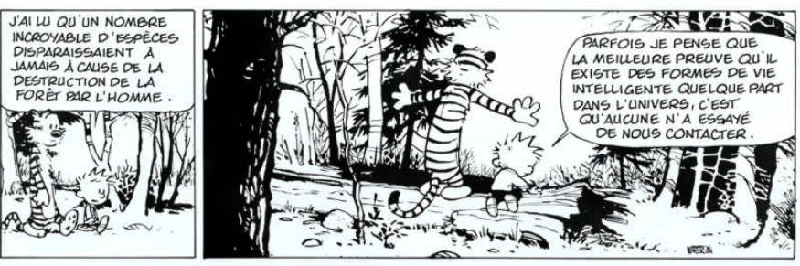

Slide 21
Pourquoi les E.T. ne nous font-ils pas signe ?
Parce qu’ils ne peuvent pas
Parce qu’ils ne veulent pas
Parce qu’ils ne sont plus là

Slide 22
La question-clé
Quelle est la durée de vie
d’une “civilisation intelligente“ ?
La capacité technique qui nous permet
d’espérer communiquer avec d’autres
civilisations galactiques est celle-là même
qui peut nous conduire à l’autodestruction
(catastrophes nucléaires, environnementales,
climatiques, épidémiques, etc.)

Slide 23
La question-clé
Quelle est la durée de vie
d’une “civilisation intelligente“ ?
En supposant une durée de vie moyenne de 50.000 ans ???),
( notre galaxie aurait déjà pu voir apparaître et disparaître des dizaines de milliers de civilisations sans qu’elles aient eu le temps de communiquer les unes avec les autres.

Slide 24
Observational signatures of self-destructive civilizations
(Signatures observationnelles de civilisations autodestructrices)
Adam Stevens, Duncan Forgan and Jack O'Malley James
International Journal of Astrobiology, 23 octobre 2015
arXiv:1507.08530
« Nous discutons plusieurs méthodes de détection de civilisations extraterrestres qui se seraient auto-détruites.
Les civilisations qui déclenchent une catastrophe nucléaire produisent un signal intense mais relativement bref de leur destruction, qui est vite masqué par les poussières envoyées dans l’atmosphère suite aux explosions.
Une guerre biologique destructrice produirait dans l’atmosphère une intense signature spectrale due à la dégradation de la matière organique mais qui se dissiperait en quelques décennies.
…/…

Slide 25
…/…
Les catastrophes nanotechnologiques (invasion de nanomachines autoréplicatrices et destructrices) consommeraient de grandes quantités de biomasse et produiraient des surfaces planétaires largement poussiéreuses et désertiques qui pourraient être observées par photométrie et pourraient rester détectables pendant des milliers d’années.
Plus généralement, une pollution massive de l’atmosphère planétaire pourrait persister et être observable sur une échelle de temps comparable.
Dans le cas extrême, une destruction totale de la planète produirait un très puissant signal de rayonnements divers, suivie par l’apparition d’anneaux de débris autour de l’étoile centrale.
…/…

Slide 26
…/…
La probabilité de la détection de l’autoannihilation d’une civilisation dépend de façon significative des moyens de cette autoannihilation. Dans la plupart des cas, la destruction d’une civilisation technologique laisse des traces atmosphériques qui tombent sous le coup d’observations astronomiques d’ores et déjà faisables quoique délicates, mais de faible coût dans la mesure où elles ne feraient qu’utiliser des moyens déjà disponibles. Mais ces traces ne persistent en général que pour un temps assez bref, ce qui limite sévèrement la probabilité de leur observation.
Il se peut cependant que la première preuve de l’existence de civilisations extraterrestres nous soit fournie par les vestiges de leur autodestruction. Une telle information nous apporterait, on peut l’espérer, au-delà de la connaissance, une sagesse bienvenue. »

Slide 27



Slide 28

Sciences humaines et sociales !
?

Slide 29
« Plus nous arrachons de choses à la nature grâce à l’organisation du travail, aux grandes découvertes et inventions, plus nous tombons, semble-t-il, dans l’insécurité de l’existence. Ce n’est pas nous qui dominons les choses, semble-t-il, mais les choses qui nous dominent. Or cette apparence subsiste parce que certains hommes, par l’intermédiaire des choses, dominent d’autres hommes.
Nous ne serons libérés des puissances naturelles que lorsque nous serons libérés de la violence des hommes. Si nous voulons profiter en tant qu’hommes de notre connaissance de la nature, il nous faut ajouter à notre connaissance de la nature, la connaissance de la société humaine. »
Bertolt Brecht, L’achat du cuivre (1939)

